Slide 1
Неделя кафедры МАТЕМАТИКИ И ЭКОНОМИКИ
БИБЛИОТЕКА
ФИЛИАЛА ОМГПУ В Г. ТАРЕ
ТАРА – 2013

Slide 2
Презентация
БИБЛИОТЕКА
ФИЛИАЛА ОМГПУ В Г. ТАРЕ
новинки учебной литературы
ТАРА – 2013

Slide 3
математика

Slide 4
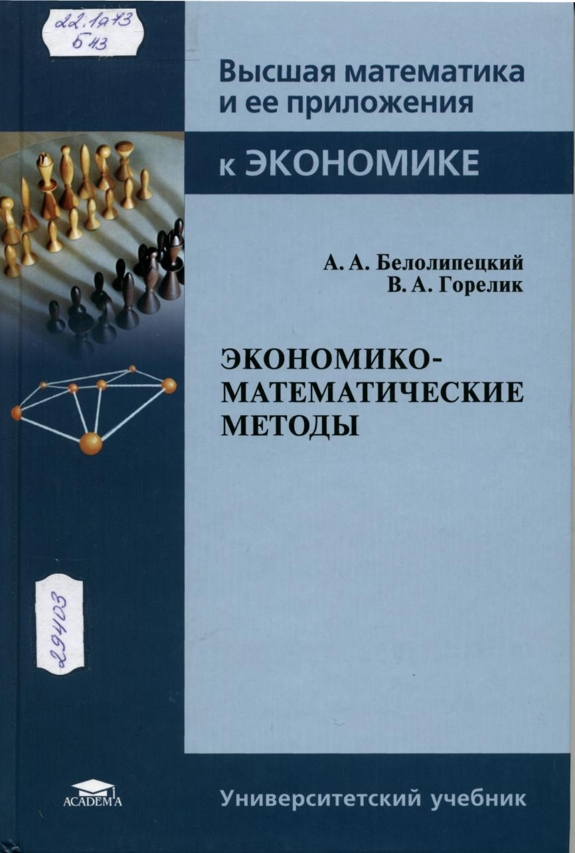

Slide 5
22.1я723 Григорьев, С. Г. Математика [Текст] : учебник / С. Г. Григорьев, С. В. Иволгина ; под ред. В. А. Гусева. - 9-е изд., стереотип. - М. : Академия, 2013. - 416 с. всего 3 : ЧЗ (1), АБ (2)
Материал учебника охватывает все основные разделы математики: дифференциальное и интегральное исчисление, ряды, обыкновенные дифференциальные уравнения, а также элементы теории вероятностей и математической статистики. Каждый раздел включает разбор практических задач и задачи для самостоятельного решения.
Учебник может быть использован при изучении дисциплины «Математика» в соответствии с требованиями ФГОС СПО для среднего профессионального обучения.
Для студентов образовательных учреждений среднего профессионального образования.
fragment_Математика_Григорьев_Иволгина

Slide 6
22.1я722 Башмаков, М. И. Математика [Текст] : учебник / М. И. Башмаков. - 7-е изд., стереотип. - М. : Академия, 2013. - 256 с. всего 3 : ЧЗ (1), АБ (2)
Учебник написан в соответствии с программой изучения математики в учреждениях начального и среднего профессионального образования и охватывает все основные темы: теория чисел, корни, степени, логарифмы, прямые и плоскости, простран­ственные тела, а также основы тригонометрии, анализа, комбинаторики и теории вероятностей.

Slide 7
22.1я73 Белолипецкий, А. А. Экономико-математические методы [Текст] : учебник / А. А. Белолипецкий, В. А. Горелик. - М. : Академия, 2010. - 368 с. всего 3 : ЧЗ (2), АБ (1)
В учебнике рассмотрены математические модели принятия решений (менеджмента), составляющие ядро широкого спектра научно-технических и социально-экономических технологий, которые реально используются современным мировым профессиональным сообществом в теоретических исследованиях и практической деятельности.
Приведены практические примеры процессов принятия решений в сфере управления производством, теории потребления, финансового менеджмента, договорных отношений и т.д.

Slide 8
74.102.414я723 Фрейлах, Н. И. Методика математического развития [Текст]: учебное пособие / Н.И Фрейлах. - М. : Форум. - [Б. м.] : Инфра-М, 2013. - 208 с. всего 3 : ЧЗ (1), АБ (2)
В пособии предлагается краткий курс лекций по методике математическою развитая дошкольников в опорных конспектах, схемах, таблицах.
Даются фрагменты занятий и игр, обогащающих информационный запас знаний, приводятся схемы диалогов с дошкольниками, помогающие правильно строить логические рассуждения и делать выводы.
Для студентов педагогических колледжей и вузов, обучающихся по специальности дошкольная педагогика и специальная дошкольная педагогика, будет полезна воспитателям детских садов, родителям дошкольников.

Slide 9
74.262.21 Дворяткина, Светлана Николаевна. Развитие вероятностного стиля мышления в процессе обучения математике. Теория и практика : монография / С. Н. Дворяткина. - М. : Инфра-М, 2013. - 272 с. Экземпляры: всего:3 - ЧЗ, науч. фонд(1), АБ, науч. фонд(2)
В монографии предложено решение проблемы достижения максимального развивающего эффекта для личности обучаемого и предлагается формирование устойчивого потенциала учебной деятельности путем создания целостной методической системы по развитию вероятностного стиля мышления студентов в процессе обучения математике на основе диалога культур.
Для преподавателей, аспирантов и магистров высших учебных заведений.

Slide 10
экономика

Slide 13
65.01я73 Л 61 Липсиц, Игорь Владимирович. Экономика: учебник / И. В. Липсиц. - 3-е изд., стереотип. - М. : КноРус, 2013. - 312 с. Экземпляры: всего:3 - ЧЗ(1), АБ(2)
Раскрыты основные понятия современной экономической теории, микро- и макроэкономики, описаны механизмы рыночной экономики и проблемы их формирования в России.
Приведены примеры из российской и зарубежной практики, доступно изложены сложные экономические категории.
Соответствует Федеральному государственному образовательному стандарту высшего профессионального образования третьего поколения.

Slide 14
65я721 А 22 Автономов В.С. Экономика : учебник для 10-11 классов общеобразовательных учреждений. Базовый уровень образования / В. С. Автономов. - 14-е изд. - М. : Вита-Пресс, 2013. - 240 с. Экземпляры: всего:1 - ЧЗ(1).
Учебник позволяет дать целостное представление об экономической науке как тем ученикам, чье знакомство с экономикой в школе ограничится вводным курсом, так и тем, для кого работа с учебником станет первым этапом специализированного изучения экономики.
Все главы учебника снабжены иллюстрациями, справочными материалами, поясняющими суть того или иного экономического понятия или явления.
В конце каждой главы помещены вопросы и задания: они предназначены для самостоятельного контроля учащимися своих знаний по изученной теме. При работе с учебником рекомендуется использовать методическое пособие Е.В.Савицкой "Уроки экономики в школе" ( в 2-х кн.).

Slide 15
65я721 Э 40 Экономика : учебник для школ гуманитарного профиля. 10-11 классы / под ред. А. Я. Линькова. - 9-е изд. - М. : Вита-Пресс, 2013. - 256 с Экземпляры: всего:3 - ЧЗ(1), МКМФ(1), АБ(1).
Учебник в доступной форме, с учетом общеобразовательной подготовки старшеклассников знакомит их с основными теоретическими и прикладными проблемами экономики.
Это дает всем выпускникам средней школы знания и базовые навыки в областях, обеспечивающих активную социальную адаптацию молодежи (экономика, менеджмент, право, основы политической системы, социология).
См. содержание →

Slide 16
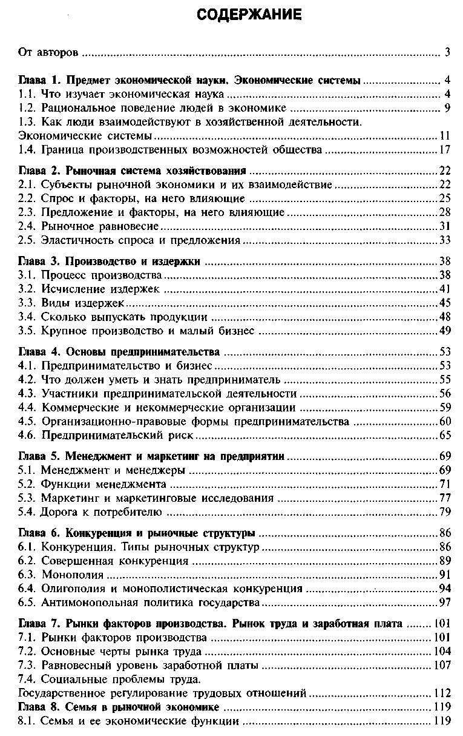
Экономика: учебник для школ гуманитарного профиля. 10-11 классы / под ред. А. Я. Линькова. - 9-е изд. - М. : Вита-Пресс, 2013. - 256 с
Содержание:

Slide 17
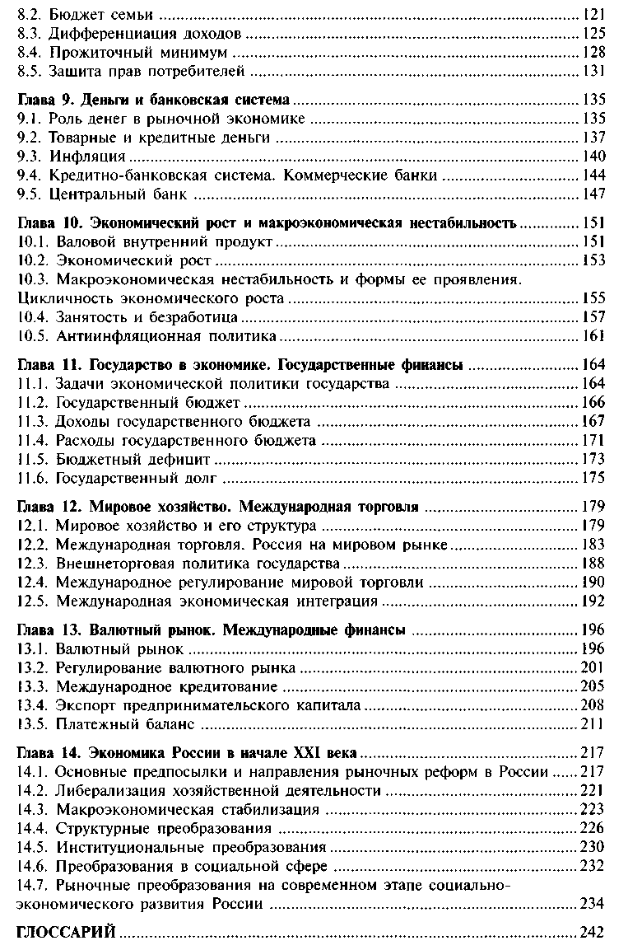
Экономика: учебник для школ гуманитарного профиля. 10-11 классы / под ред. А. Я. Линькова. - 9-е изд. - М. : Вита-Пресс, 2013. - 256 с

Slide 18
65.01я721 Киреев А.П. Экономика + CD : учебник для 10-11 классов общеобразовательных учреждений. Базовый уровень образования / А. П. Киреев. - 6-е изд. - М. : Вита-Пресс, 2013. - 256 с. Экземпляры: всего:3 - ЧЗ(1), МКМФ(1), АБ(1).
Это первый в России интерактивный интернет-учебник.
Он предполагает работу с источниками экономической информации, использование современных средств коммуникации, включая ресурсы Интернета, критическое осмысление экономической информации, экономический анализ общественных явлений и событий, освоение типичных экономических ролей через участие в обучающих играх и тренингах, моделирующих ситуации реальной жизни.
Учебник написан языком делового общения — кратко, ясно и емко.
Основные понятия тщательно отобраны, их определения выделены в тексте.
Для всех основных понятий приведен английский эквивалент. В конце учебника — двуязычный глоссарий.
К учебнику выпущен компакт-диск

Slide 20
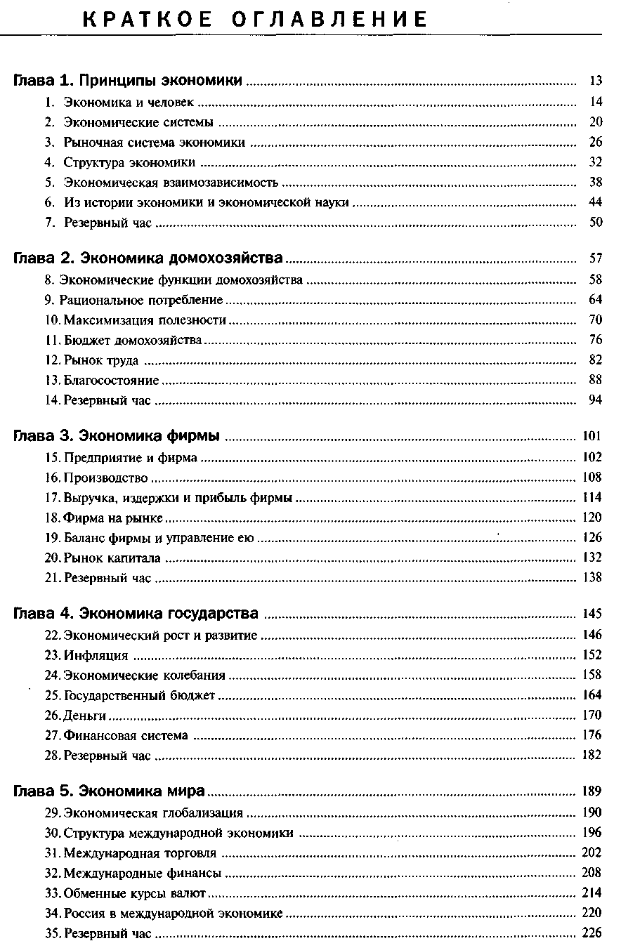
Киреев А.П. Экономика + CD : учебник для 10-11 классов общеобразовательных учреждений. Базовый уровень образования / А. П. Киреев. - 6-е изд. - М. : Вита-Пресс, 2013. - 256 с. Краткое оглавление:

Slide 21
74.266.5я721 Киреев А.П. Универсальная рабочая тетрадь по экономике: пособие для 10-11 классов (базовый уровень) / А. П. Киреев. - 3-е изд. - М. : Вита-Пресс, 2012. - 64 с Экземпляры: всего:3 - ЧЗ(1), МКМФ(1), АБ(1).
Тетрадь может быть использована в комплекте с любым учебником экономики, включенным в Федеральный перечень.
Тетрадь незаменима для текущей работы в классе и дома и для подготовки к сдаче экономического компонента ЕГЭ по обществознанию.
Сдержит задания, относящиеся к основным понятиям экономики, предусмотренным для изучения образовательным стандартом. Это задания самых разных типов: на запоминание, на усвоение, на вычисление, аналитические и т. д.
Большинство заданий базового уровня на выбор ответа «да» или «нет» рассчитаны на 1—2 мин самостоятельной работы; задания, где надо дать краткий и развернутый ответ, — на 2—4 мин.
Задания, требующие расчетов, могут занять несколько больше времени.

Slide 22
65.012.1я73 Б 30 Бахмат Н.В.Экономическая теория (Микроэкономика) : учебное пособие / Н.В. Бахмат. - Тара : Полиграфический центр КАН Ч.I. - 2013. - 166 с. Экземпляры: всего:28 - АБ(26), ЧЗ(2).
Данное учебное пособие составлено для студентов профилей «Экономика», «Экономическое образование» вузов.
Каждая глава учебного пособия содержит необходимый теоретический материал и разбор типовых задач.
В конце пособия представлен глоссарий.
Рекомендуется для организации семинарских занятий и индивидуальной работы студентов.

Slide 23
65.012.1я73 Б 30 Бахмат Н.В.Экономическая теория (Микроэкономика) : учебное пособие / Н.В. Бахмат. - Тара : Полиграфический центр КАН Ч.II. - 2013. - 136 с. Экземпляры: всего:28 - АБ(26), ЧЗ(2).
Данное учебное пособие составлено для студентов профилей «Экономика», «Экономическое образование» вузов.
Каждая глава учебного пособия содержит необходимый теоретический материал и разбор типовых задач.
В конце пособия представлен глоссарий.
Рекомендуется для организации семинарских занятий и индивидуальной работы студентов.

Slide 24
65в631я73 Кремер, Наум Шевелевич. Эконометрика: учебник / Н. Ш. Кремер, Б. А. Путко ; под ред. Н. Ш. Кремера. - 3-е изд., перераб. и доп. - М. : ЮНИТИ, 2013. - 328 с. Экземпляры: всего:3 - ЧЗ(1), АБ(2).
В учебнике излагаются основы эконометрики. Большое внимание уделяется классической (парной и множественной) и обобщенной моделям линейной регрессии, классическому и обобщенному методам наименьших квадратов, анализу временных рядов и систем одновременных уравнений, моделям с панельными данными.
Обсуждаются различные аспекты многомерной регрессии: мультиколлинеарность, фиктивные переменные, спецификация и линеаризация модели, частная корреляция.
Учебный материал сопровождается достаточным числом решенных задач и задач для самостоятельной работы.
См. оглавление →

Slide 25
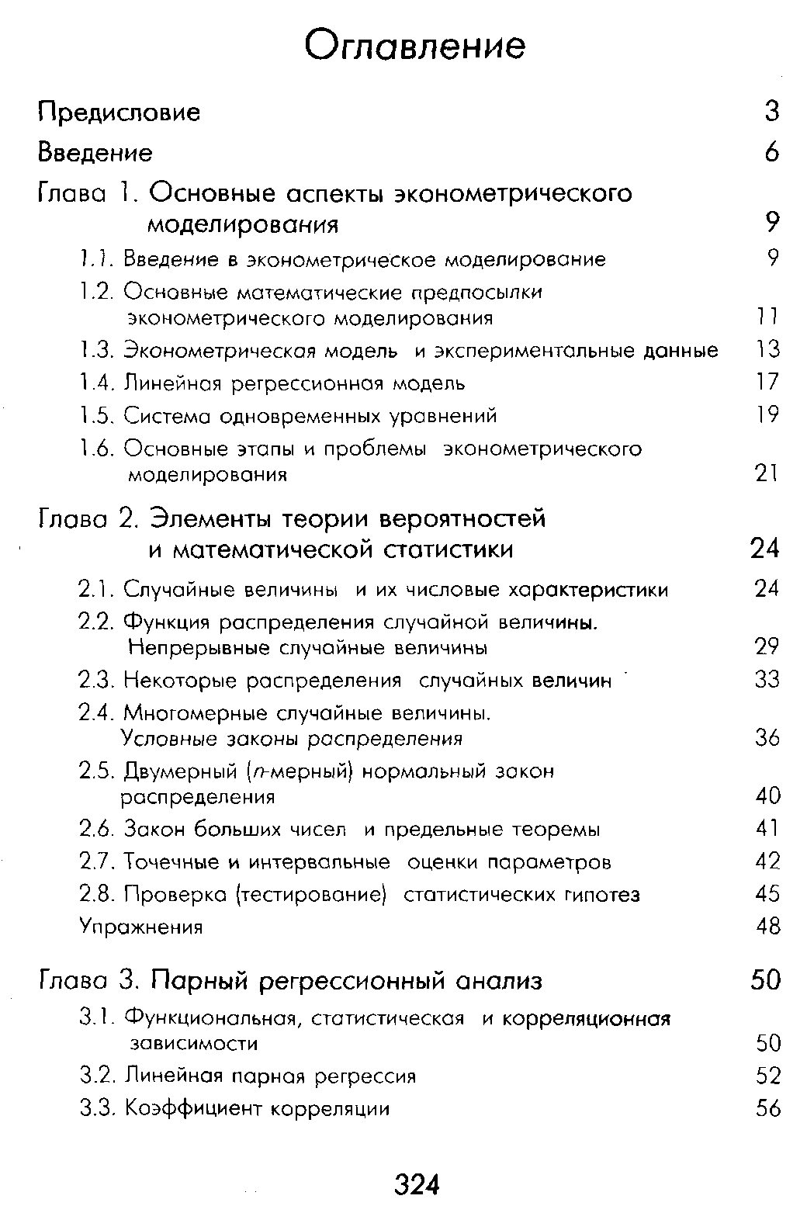
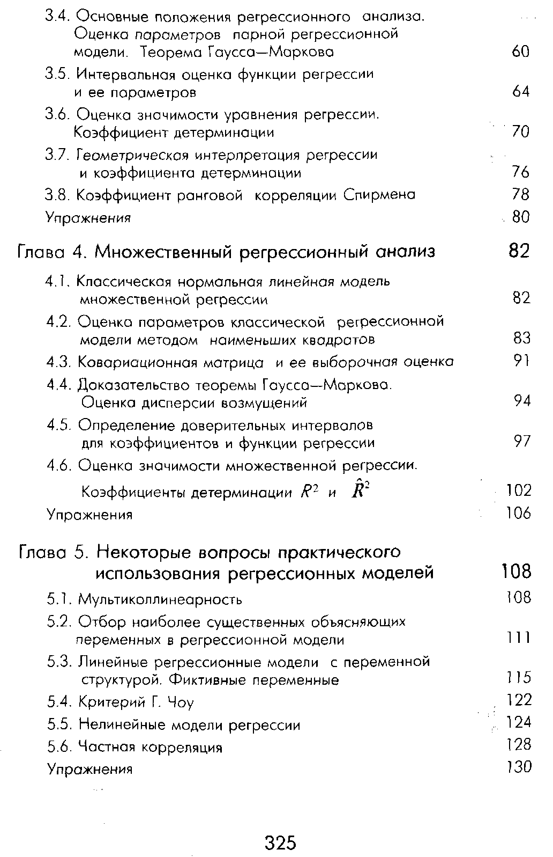

Slide 26
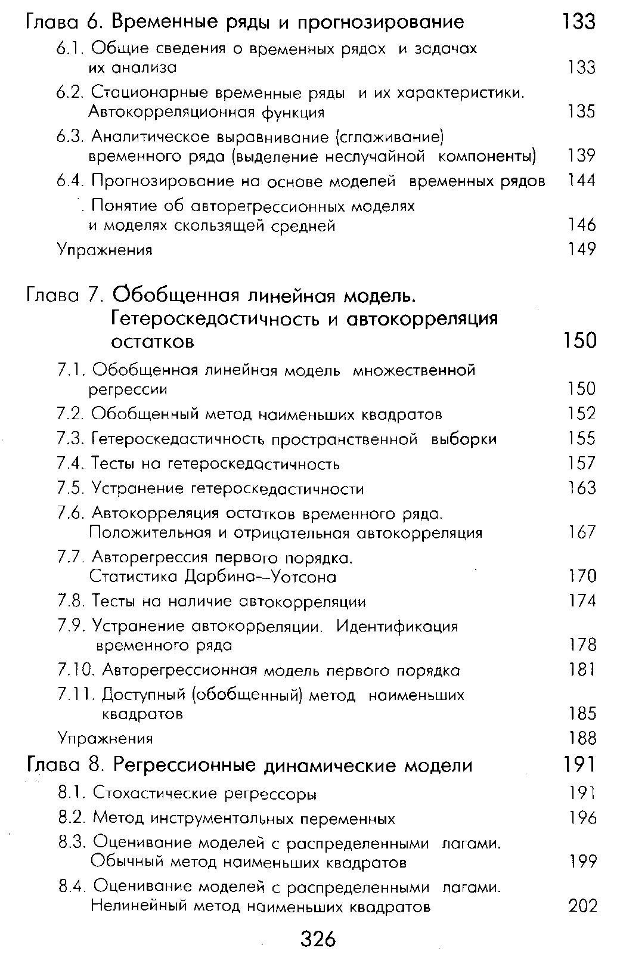
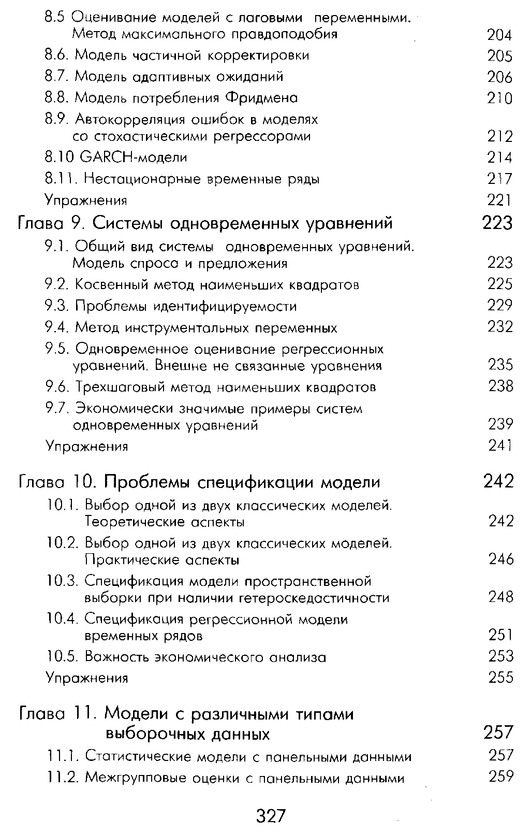

Slide 27
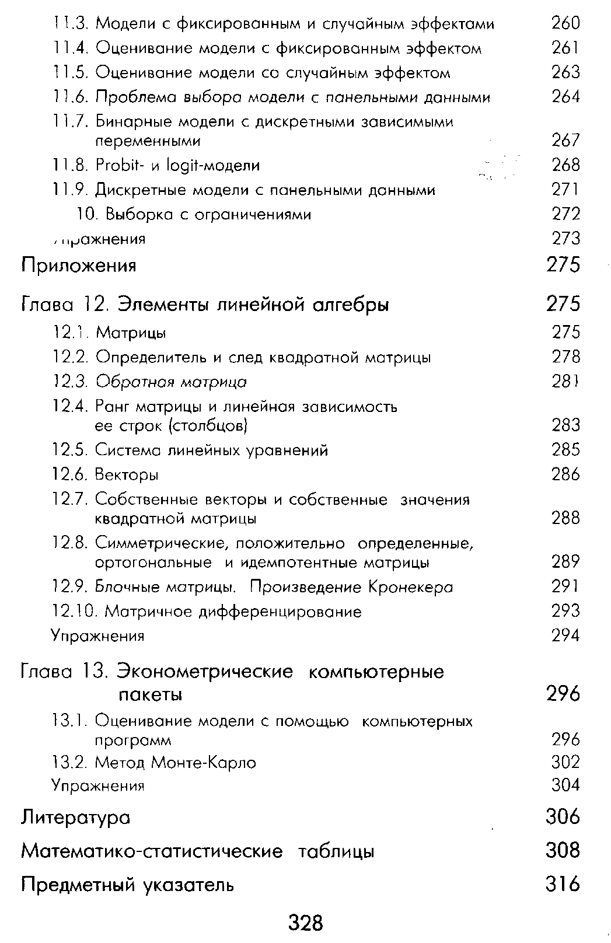

Slide 28
65в6 О-65 Орехов А.М. Методы экономических исследований : учебное пособие / А. М. Орехов. - М. : Инфра-М, 2009. - 392 с. Экземпляры: всего:1 - ЧЗ(1)
В учебном пособии рассматриваются методы экономических исследований как активная часть экономической методологии.
В доступной форме, детально описываются исторический, эволюционный, эмпириеский, теоретический и другие методы экономической науки.
Подготовлено в соответствии с государственным образовательным стандартом высшего профессионального образования по направлению «Экономика».
Для студентов, аспирантов и всех, кто интересуется вопросами экономической методологии.

Slide 29
65с я73 К 24 Карминский А.М. Методология создания информационных систем : учебное пособие / А. М. Карминский, Б. В. Черников. - 2-е изд., перераб. и доп. - М. : Форум : Инфра-М, 2012. - 320 с. Экземпляры: всего:3 - ЧЗ(1), АБ(2).
Рассмотрены методологические вопросы создания финансово-экономических информационных систем, проблемы информатизации производственной и дистрибьютерской деятельности, темы адаптации типовых систем в бизнес-структурах, в том числе систем поддержки офисной деятельности.
Для студентов, экономистов, юристов, предпринимателей и финансистов, а также специалистов и менеджеров широкого профиля.
См. оглавление →

Slide 30
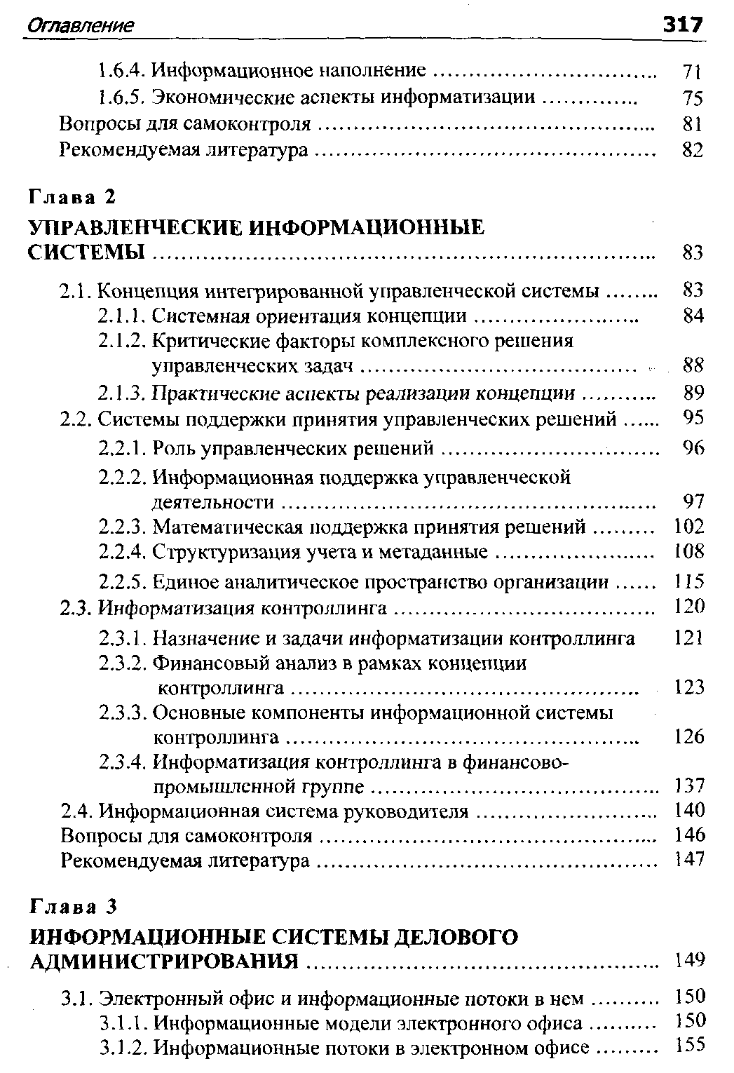
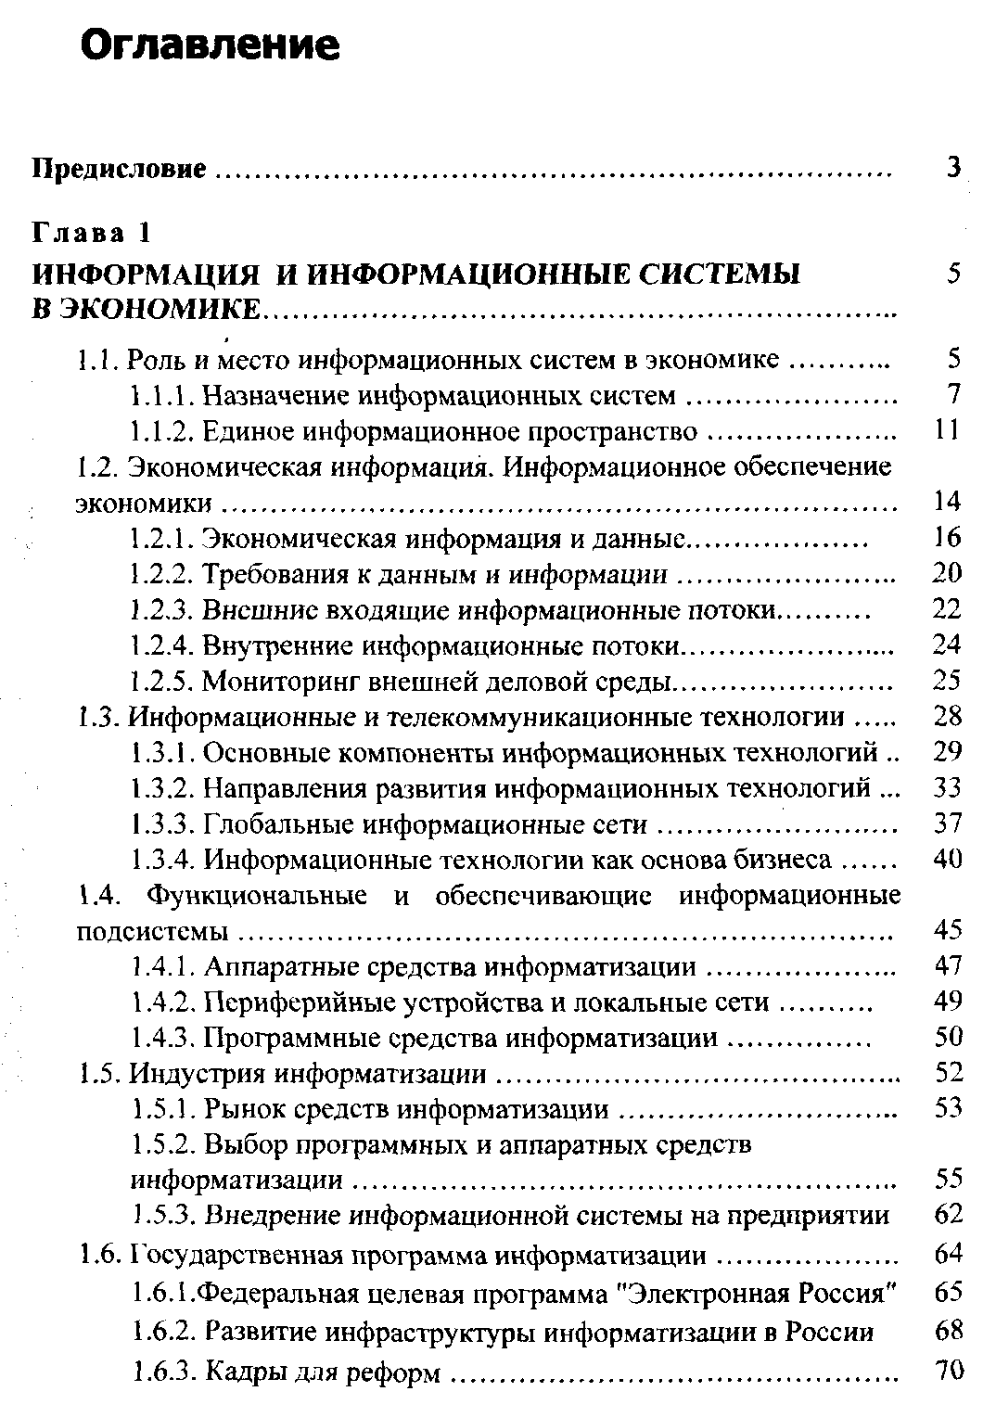
Карминский А.М. Методология создания информационных систем : учебное пособие
Оглавление:

Slide 31
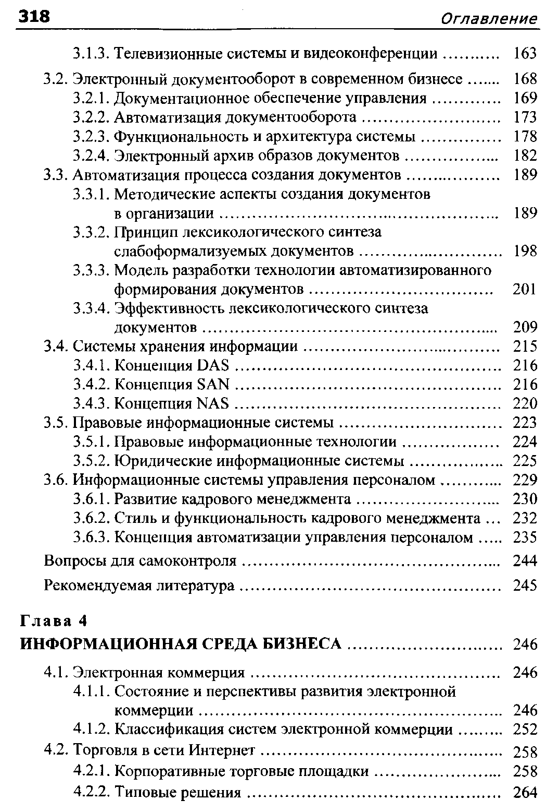
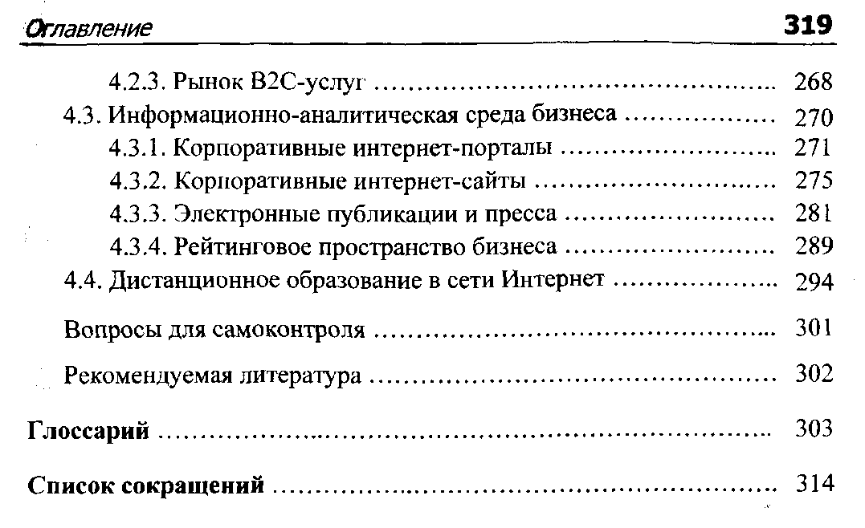
Карминский А.М. Методология создания информационных систем: учебное пособие

Slide 32
65.050я73 Ч-49 Черняк, Виктор Захарович. Теория управления : учебное пособие / В. З. Черняк. - М. : Академия, 2008. - 256 с. Экземпляры: всего:3 - ЧЗ(2), АБ(1)
Рассмотрена эволюция теории формирования систем управления.
Подробно изложены методы повышения социально-экономической эффективности управления.
Предложен материал для проведения практических занятий по формированию навыков управления персоналом.

Slide 33
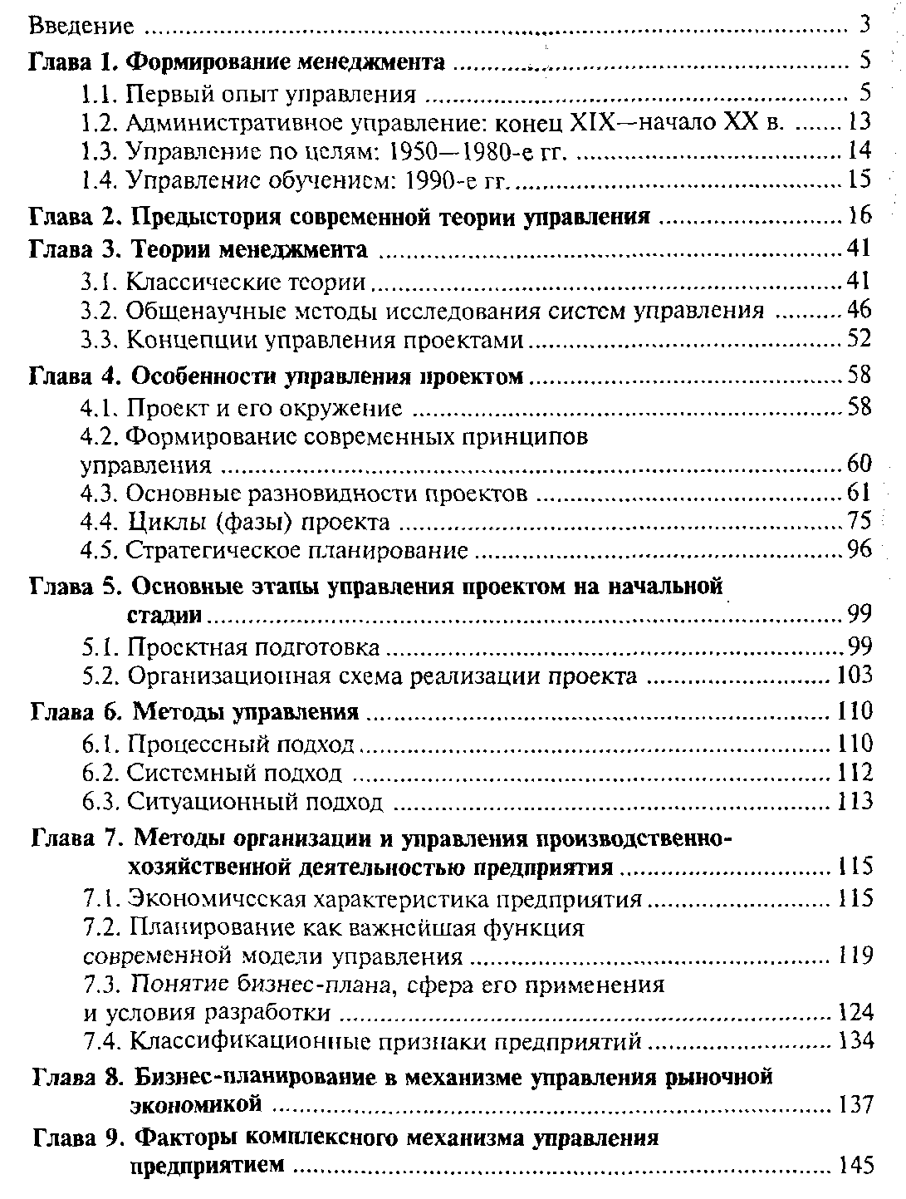
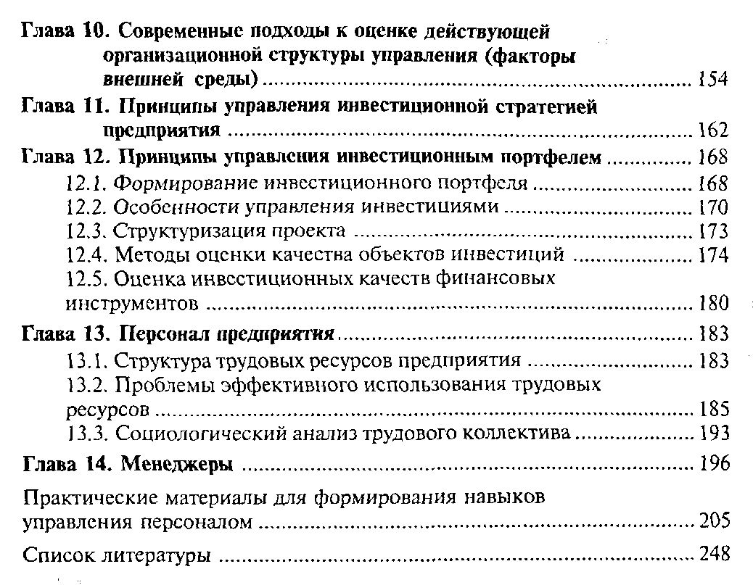
Черняк, В. З. Теория управления: учебное пособие
Оглавление

Slide 34
65.050.2я73 Трофимова Л.А. Методы принятия управленческих решений : учебник для бакалавров / Л. А. Трофимова, В. В. Трофимов. - М. : Юрайт, 2013. - 336 с. Экземпляры: всего:3 - ЧЗ(1), АБ(2).
Учебник посвящен актуальным проблемам разработки, принятия и реализации организационно-управленческих решений.
Рассмотрены математические, вероятностно-статистические и другие количественные методы решения типовых организационно-управленческих задач, а также методы активизации творческого мышления для разработки запрограммированных (уникальных) решений.
Представлены методы учета последствий реализации принятых решений и действия с позиций социальной ответственности.
Описаны модели принятия управленческих решений; подходы к оценке эффективности управленческих решений, информационно-аналитическая поддержка процесса принятия управленческих решений, организация ситуационных центров.
Материал снабжен иллюстрационными примерами, вопросами для повторения, заданиями для самостоятельной работы и тестами для проверки знаний.

Slide 35
65.050.2я73 Черняк, Виктор Захарович. Методы принятия управленческих решений : учебник / В. З. Черняк, И. В. Довдиенко. - М. : Академия, 2013. - 240 с. Экземпляры: всего:3 - ЧЗ(1), АБ(2).
Рассмотрены вопросы теории и практики принятия управленческих решений в условиях неопределенности и риска, включая исследования операций, линейное и нелинейное программирование, дискретное программирование, теорию графов, динамичное программирование, основы математической теории принятия решений в различных условиях, а также конфликтные ситуации и теорию игр.
Для студентов учреждений высшего профессионального образования.

Slide 36
65.012.121я73 Вишняков Я.Д. Общая теория рисков : учебное пособие / Я. Д. Вишняков, Н. Н. Радаев. - 2-е изд., испр. - М. : Академия, 2008. - 368 с. Экземпляры: всего:1 - ЧЗ(1)
Рассмотрены различные виды рисков и приведена их классификация.
Дана характеристика рискообразующих факторов – природных, техно­генных, социальных, социально-политических.
Систематически изложе­ны общие вопросы анализа (идентификация, оценка, прогноз, приемле­мость) рисков, а также управления (принятие решений и обоснование мер) рисками для различных объектов.
Для студентов высших учебных заведений.
Может быть полезно специалистам, занимающимся вопросами обеспечения безопасности и риск-менеджментом, научным сотрудникам, аспирантам.

Slide 37
65.26я73 Ф 59 Финансы и кредит : учебник / под ред. Т. М. Ковалёвой. - 7-е изд., стереотип. - М. : КноРус, 2013. - 360 с. Экземпляры: всего:5 - ЧЗ(1), МКМФ(1), АБ(3).
Рассматриваются теория и современная российская практика денежного обра­щения, кредитных отношений, государственных финансов, финансов организаций, налогообложения.
Использован материал, содержащий результаты последних разработок в области теоретических основ денег, кредита и финансов в условиях развитых рыночных отношений.
Учтены изменения, происшедшие за последнее время в финансово-банковском законодательстве.
Для студентов бакалавриата и магистратуры всех направлений, аспирантов, преподавателей вузов, руководителей организаций, предпринимателей, а также для широкого круга читателей, интересующихся вопросами финансов, денежного обращения, кредита, историей развития денежно-кредитной системы России.

Slide 38
Благодарим за внимание !

Slide 39
По интересующим вас вопросам обращайтесь в читальный зал библиотеки
филиала омгпу в г. Таре

